Slide 1

C++
Операторы
Самый лучший способ изучить новый язык программирования – это сразу начать писать на нем программы
Брайан Керниган, Деннис Ритчи

Slide 2

Оператор
Оператор – конструкция языка позволяющая производить различные действия над данным, приводящие к определенному результату.

Slide 3
Виды операторов:
Унарные
Бинарные
Тернарные

Slide 4
Унарные
Унарные – операторы, которым необходим, только один операнд. Примером унарного оператора вы уже знакомы из курса школьной математики – унарный минус, который позволяет превратить число в отрицательное (3 и -3) или положительное (-(-3)).

Slide 5
Синтаксис:

Slide 6
Бинарные
Бинарные – операторы, которым необходимо два операнда слева и справа от оператора. Таких операторов вы знаете множество – это +, -, * и т.д.

Slide 7

Синтаксис:

Slide 8
Тернарные
Тернарные – операторы, которым необходимо три операнда. В языке программирования С++ такой оператор всего один и с его синтаксисом мы познакомимся чуть позже.

Slide 9
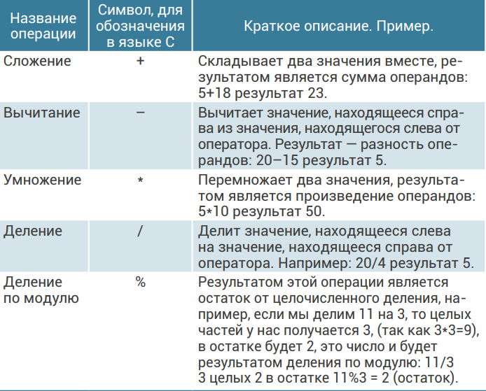
Арифметические операции с числами – Бинарные операторы

Slide 10
Примечание:
Операцию деления по модулю, можно применять только к целочисленным данным.
Если меньшее число делится на большее с помощью %, то результатом будет само меньшее число. Например: 3 % 10 = 3
Делить по модулю на нуль нельзя

Slide 11
Инкремент и декремент – Унарные операторы
Инкремент
Обозначается конструкцией ++. Данный оператор увеличивает содержимое любой переменной на единицу и перезаписывает значение переменной.
Декремент
Обозначается конструкцией --. Данный оператор уменьшает содержимое любой переменной на единицу и перезаписывает значение переменной.

Slide 12
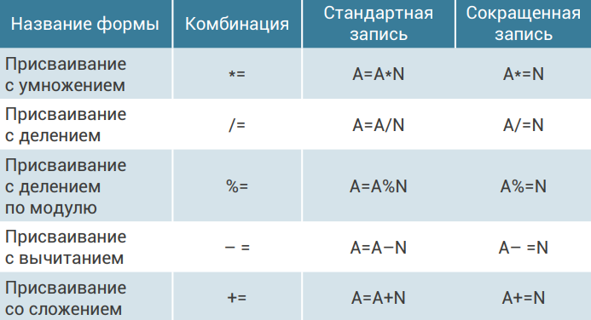
Сокращенные арифметические формы

Slide 13
C++
Преобразование типов
Самый лучший способ изучить новый язык программирования – это сразу начать писать на нем программы
Брайан Керниган, Деннис Ритчи

Slide 14
Преобразование типов
Неявное преобразование
Явное преобразование

Slide 15
Неявное преобразование
Неявное преобразование происходит, когда компилятор ожидает значение одного типа, но получает значение другого типа.

Slide 16
Явное преобразование
Явное преобразование происходит, когда программист использует оператор явного преобразования для конвертации значения из одного типа данных в другой.

Slide 17
C++
Логические операции
Самый лучший способ изучить новый язык программирования – это сразу начать писать на нем программы
Брайан Керниган, Деннис Ритчи

Slide 18
Логические операции
Операторы сравнения
Операторы равенства
Логические операторы объединения и отрицательная инверсия

Slide 19
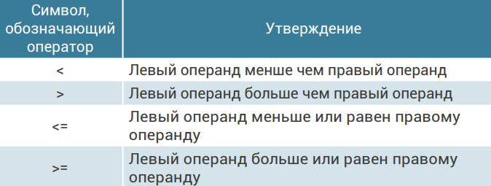
Операторы сравнения

Slide 20
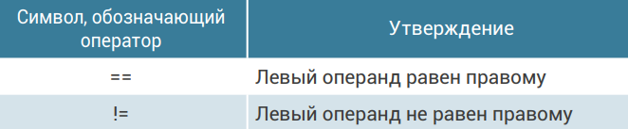
Оператор равенства

Slide 21
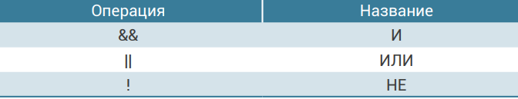
Логические операция объединения и отрицательная инверсия

Slide 22
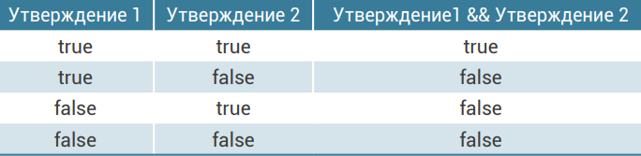
Логические И (&&)

Slide 23
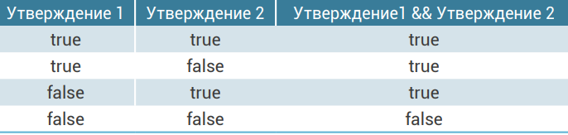
Логические ИЛИ (||)

Slide 24
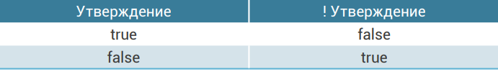
Логическое НЕ (!)

Slide 25
C++
Конструкция логического выбора if
Самый лучший способ изучить новый язык программирования – это сразу начать писать на нем программы
Брайан Керниган, Деннис Ритчи

Slide 26
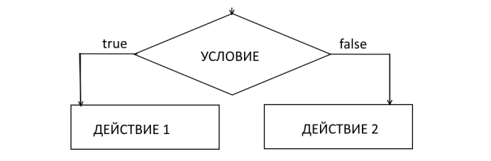
Конструкция логического выбора if

Slide 27
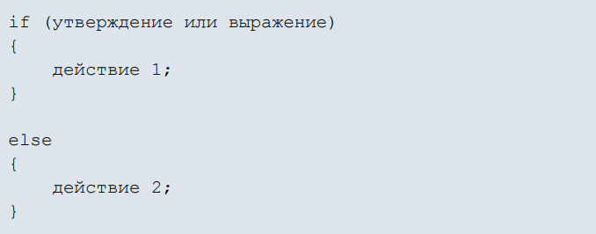
Синтаксис:

Slide 28
C++
Структура множественного выбора switch
Самый лучший способ изучить новый язык программирования – это сразу начать писать на нем программы
Брайан Керниган, Деннис Ритчи

Slide 29
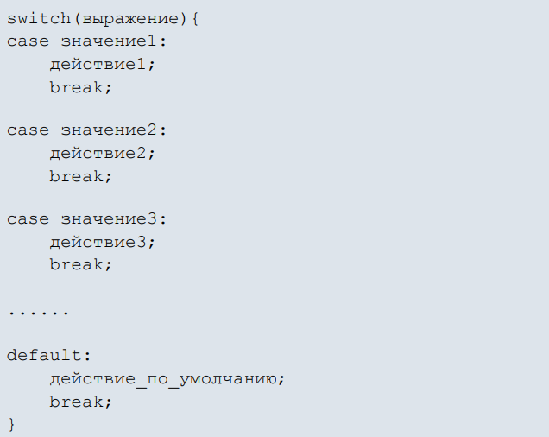
Синтаксис:

Slide 30
Практическое задание
Напишите программу, проверяющую число, введенное с клавиатуры на четность.

Slide 31
Практическое задание
Дано натуральное число а (a<100). Напишите программу, выводящую на экран количество цифр в этом числе и сумму этих цифр

Slide 32
Практическое задание
Известно, что 1 дюйм равен 2.54 см. Разработать приложение, переводящие дюймы в сантиметры и наоборот. Диалог с пользователем реализовать через систему меню.

Slide 33
Практическое задание
Написать программу-калькулятор. Пользователь вводит два числа и выбирает арифметическое действие (+, -, *, /, максимум, минимум). Вывести на экран результат действия.

